Slide 1
ОРГАНИЗАЦИОННЫЕ МЕРЫ ПО ЗАЩИТЕ ПРАВ ИНВЕСТОРОВ
СОВЕТ ИНОСТРАННЫХ ИНВЕСТОРОВ
при Президенте Республики Казахстан - консультативно-совещательный орган при Президенте Республики Казахстан
Председатель Совета: ПРЕЗИДЕНТ РЕСПУБЛИКИ КАЗАХСТАН
Рабочий орган Совета: КОМИТЕТ ПО ИНВЕСТИЦИЯМ МИД РК
Основная задача : разработка рекомендаций и предложений по определению основных направлений инвестиционной политики РК; улучшению инвестиционного климата в РК, совершенствованию нормативной правовой базы РК об инвестициях.
Персональный состав Совета утверждается Президентом РК.
Председатель: ПРЕМЬЕР-МИНИСТР РК
Рабочий орган: МИНИСТЕРСТВО НАЦИОНАЛЬНОЙ ЭКОНОМИКИ РК
Цель: Выработка предложений по вопросам привлечения инвестиций в РК
Задачи: Выработка предложений по улучшению инвестиционного климата И повышению эффективности взаимодействия центральных государственных и местных исполнительных органов, субъектов квазигосударственного сектора Республики Казахстан в вопросах привлечения инвестиций;
Состав: руководители ГО и национальных компаний
Заседания проводятся по мере необходимости
.
КООРДИНАЦИОННЫЙ СОВЕТ ПО ВОПРОСАМ ПРИВЛЕЧЕНИЯ ИНВЕСТИЦИЙ
– консультативно-совещательный орган при Правительстве Республики Казахстан
Председатель: ПРЕМЬЕР-МИНИСТР РК
Рабочий орган: МИНИСТЕРСТВО НАЦИОНАЛЬНОЙ ЭКОНОМИКИ
Цель: реализация единой инвестиционной политики РК, содействие в привлечении и эффективном использовании отечественных и иностранных инвестиций
Задачи: определение единой стратегии развития инвестиционной деятельности с учетом практики стран Организации экономического сотрудничества и развития в области инвестиционной политики и приоритетов развития Республики Казахстан; выработка предложений по созданию благоприятного инвестиционного климата в РК, в том числе защите прав и интересов иностранных инвесторов и совершенствованию нормативной правовой базы РК касательно инвестиционной политики, налогового и таможенного законодательств; анализ возможных путей решения проблем, которые сдерживают инвестирование в обрабатывающие сектора экономики Республики Казахстан
СОВЕТ ПО УЛУЧШЕНИЮ ИНВЕСТИЦИОННОГО КЛИМАТА (СУИК) - консультативно-совещательный орган при Правительстве Республики Казахстан
ИНВЕСТИЦИОННЫЙ ШТАБ - Межведомственный совет по вопросам привлечения инвесторов консультативно-совещательный орган при Министерстве иностранных дел РК - консультативно-совещательный орган при Правительстве РК
Председатель: МИНИСТР ИНОСТРАННЫХ ДЕЛ РК
Рабочий орган: КОМИТЕТ ПО ИНВЕСТИЦИЯМ МИД РК
Цель: выработка предложений и рекомендаций, направленных на активизацию работы с потенциальными инвесторами в рамках единой инвестиционной политики РК.
Задачи: выработка предложений и рекомендаций по вопросам привлечения инвесторов и улучшению инвестиционного климата в рамках единой инвестиционной политики Республики Казахстан. Состав: Руководители структурных подразделений ГО, заместители председателей НПП «Атамекен», АО «Kazakh Invest», управляющие директора АО «Самрук Казына», АО «Байтерек». Заседания проводятся по мере необходимости, но не реже двух раз в год

Slide 2
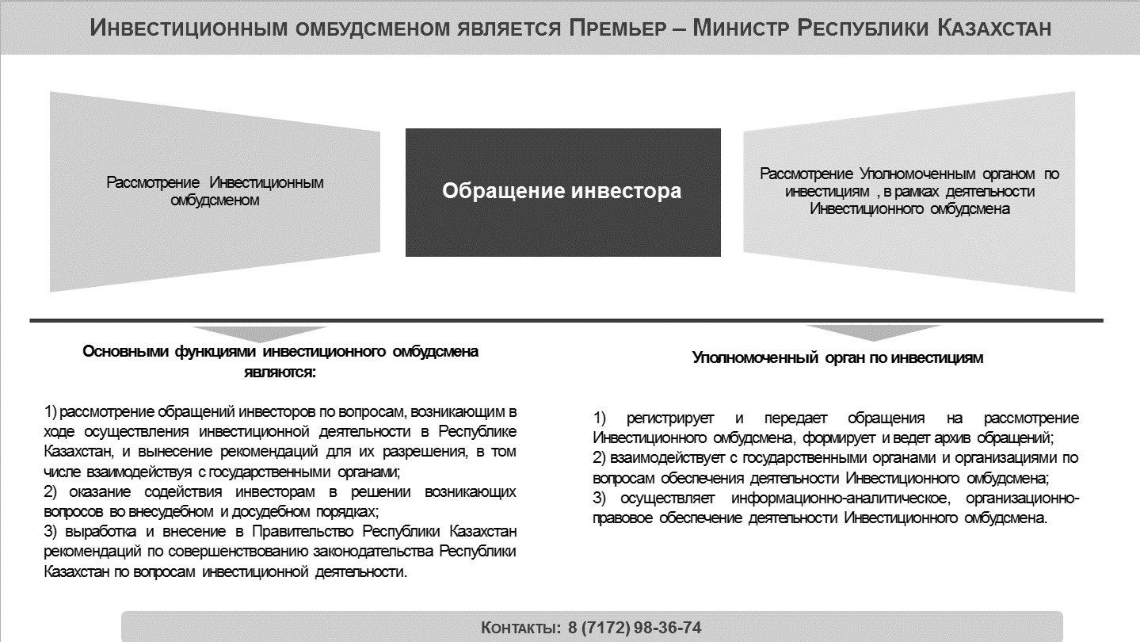

Slide 3
ИНВЕСТИЦИОННЫЙ ОМБУДСМЕН
ПРАВОВОЕ РЕГУЛИРОВАНИЕ
Предпринимательский кодекс и
Положение о деятельности инвестиционного омбудсмена26 декабря 2015 года № 1069
Инвестиционным омбудсменом является должностное лицо, назначаемое (определяемое) Правительством РК, на которое возлагаются функции по содействию в защите прав и законных интересов инвесторов. (Статья 314 ПК РК)
НАЗНАЧЕНИЕ
1) запрашивать и получать от государственных органов и организаций независимо от формы собственности необходимую для рассмотрения обращений информацию, за исключением составляющей коммерческую тайну;
2) на безотлагательный прием руководителями и другими должностными лицами государственных органов и организаций;
3) заслушивать руководителей заинтересованных государственных органов и организаций или их заместителей по обращениям инвесторов;
4) иные права, необходимые для осуществления возложенных на инвестиционного омбудсмена функций.
ПРАВА

Slide 4












ИНВЕСТИЦИОННЫЙ ОМБУДСМЕН
Как работает система?
Каналы обращения:
ЗУ, представители KZI;
ЦГО, МИО;
KZI;
Инвестиционный Омбудсмен (ИО)
Обращение инвестора
Описание проблемы
Проблема РЕШЕНА
Проблема
НЕ РЕШЕНА
Анализ проблемы - срок
до 7 дней
Разъяснение прав инвестору;
Анализ законодательства РК;
Направление запросов в соответствующие ГО РК
В случае несогласия с позицией ЦГО, МИО, др.организаций – вынесение вопроса на рассмотрение уполномоченного органа (МИД) и ИО
Внесение рекомендаций
по изменению законодательства
в Правительство РК
Заслушивание
государственных органов
Организация совещаний с ЦГО, МИО и др. организациями;
Официальный ответ от ЦГО, МИО и др. организаций.
Предоставление ответа инвестору в срок
до 30 дней

Slide 5
СУДЕБНЫЕ МЕХАНИЗМЫ ЗАЩИТЫ ПРАВ ИНВЕСТОРОВ
СУД МФЦА
ПРАВОВОЕ РЕГУЛИРОВАНИЕ
Конституционный закон Республики Казахстан от 7 декабря 2015 года «О Международном финансовом центре «Астана».
Регламент Суда МФЦА от 2017 года был утвержден Постановлением Совета по Управлению МФЦА от 5 декабря 2017 года
СУД МФЦА
Первая в регионе судебная система, основанную на нормах и принципах английского общего права. Суд МФЦА не осуществляет уголовное и административное судопроизводство
ЮРИСДИКЦИЯ
Гражданские и коммерческие споры, возникающие между участниками МФЦА, органами МФЦА, их иностранными работниками;
Споры по операциям, осуществленным в МФЦА и подчиненным праву МФЦА;
Споры, переданные Суду МФЦА по соглашению сторон.
Толкование норм МФЦА.
СТРУКТУРА
Суд МФЦА является независимым в своей деятельности и не является частью судебной системы РК
Суд первой инстанции (суд мелких тяжб)
Апелляционная суд - решения которого являются окончательными. Помимо этого, предусмотрена специальная ускоренная процедура рассмотрения небольших исков.

Slide 6
СУДЕБНЫЕ МЕХАНИЗМЫ ЗАЩИТЫ ПРАВ ИНВЕСТОРОВ
МЕЖДУНАРОДНЫЙ АРБИТРАЖНЫЙ ЦЕНТР
ПРАВОВОЕ РЕГУЛИРОВАНИЕ
Конституционный закон Республики Казахстан от 7 декабря 2015 года «О Международном финансовом центре «Астана» (МАЦ).
Регламент МАЦ МФЦА был утвержден Постановлением Совета управления МФЦА от 5 декабря 2017 года
Стороны могут договориться о том, чтобы МАЦ:
• Администрировал арбитражный процесс в соответствии с Правилами арбитража и медиации МАЦ от 2018 года. Данные правила включают процедуры ускоренного арбитража, назначения чрезвычайных арбитров и разрешения споров по инвестиционным договорам;
• Администрировал арбитражный процесс в соответствии с Арбитражным регламентом Комиссии ООН по праву международной торговли (ЮНСИТРАЛ) или специальным арбитражным регламентом, согласованным сторонами;
• Осуществлял медиацию в соответствии с Правилами арбитража и медиации МАЦ или специальными правилами медиации, согласованными сторонами;
• Обеспечил другие формы альтернативного разрешения споров.
МЕЖДУНАРОДНЫЙ АРБИТРАЖНЫЙ ЦЕНТР
ЮРИСДИКЦИЯ И ПРИЗНАНИЕ РЕШЕНИЙ
Споры на основе арбитражного соглашения либо соглашения о медиации
Признание и исполнение арбитражных решений МАЦ в РК осуществляется в том же порядке и на тех же условиях, что и признание, и исполнение арбитражных решений, вынесенных арбитражами в РК. Исполнительный лист на арбитражные решения МАЦ выдается Судом МФЦА. Арбитражные решения МАЦ также подлежат исполнению на международном уровне в соответствии с Нью-Йоркской конвенцией от 1958 года.

Slide 7
СУДЕБНЫЕ МЕХАНИЗМЫ ЗАЩИТЫ ПРАВ ИНВЕСТОРОВ
ОТДЕЛЬНОЕ СУДПРОИЗВОДСТВО ПО ИНВЕСТИЦИОННЫМ СПОРАМ
ПРАВОВОЕ ОСНОВАНИЕ
Программа «Обеспечение верховенства закона» Стратегии Президента Республики Казахстан Н.А. Назарбаева - «100 шагов
Статья 28. Гражданский процессуальный кодекс РК Верховный Суд Республики Казахстан рассматривает и разрешает по правилам суда первой инстанции гражданские дела:
2) по инвестиционным спорам, стороной в которых является крупный инвестор.
ИНВЕСТИЦИОННАЯ КОЛЛЕГИЯ В ВЕРХОВНОМ СУДЕ
СУД Западно-Казахстанской области
Пункт 4 статьи 27 ГК РК
Суд ЗКОпо правилам суда первой инстанции рассматривает гражданские дела по инвестиционным спорам, кроме дел, подсудных Верховному Суду Республики Казахстан.
Суд ЗКОрассматривает также иные споры между инвесторами и государственными органами, связанные с инвестиционной деятельностью инвестора, с участием:
1) иностранного юридического лица (его филиала, представительства), осуществляющего предпринимательскую деятельность на территории Республики Казахстан;
2) юридического лица, созданного с иностранным участием в порядке, установленном законодательством Республики Казахстан, пятьдесят и более процентов голосующих акций (долей участия в уставном капитале) которого принадлежат иностранному инвестору;
3) инвесторов при наличии заключенного контракта с государством на осуществление инвестиций.
5. Иные споры, вытекающие из правоотношений с участием инвестора, не связанные с инвестиционной деятельностью, а также споры с участием инвестора, подлежащие рассмотрению в упрощенном производстве, подсудны районным (городским) и приравненным к ним судам в соответствии с подсудностью, установленной главой 3 настоящего Кодекса.

